Slide 1
驚喜卡片-讚
00857007 朱庭君
00857135 張馨予

Slide 2
特色與優點
除了預設的圖片以外，還可以從網上找自己喜歡的圖片放入卡片中
有許多功能(邊框、字體、顏色)，可以讓使用者發揮他們的創意來美化卡片
能夠匯出圖片和寄出

Slide 3
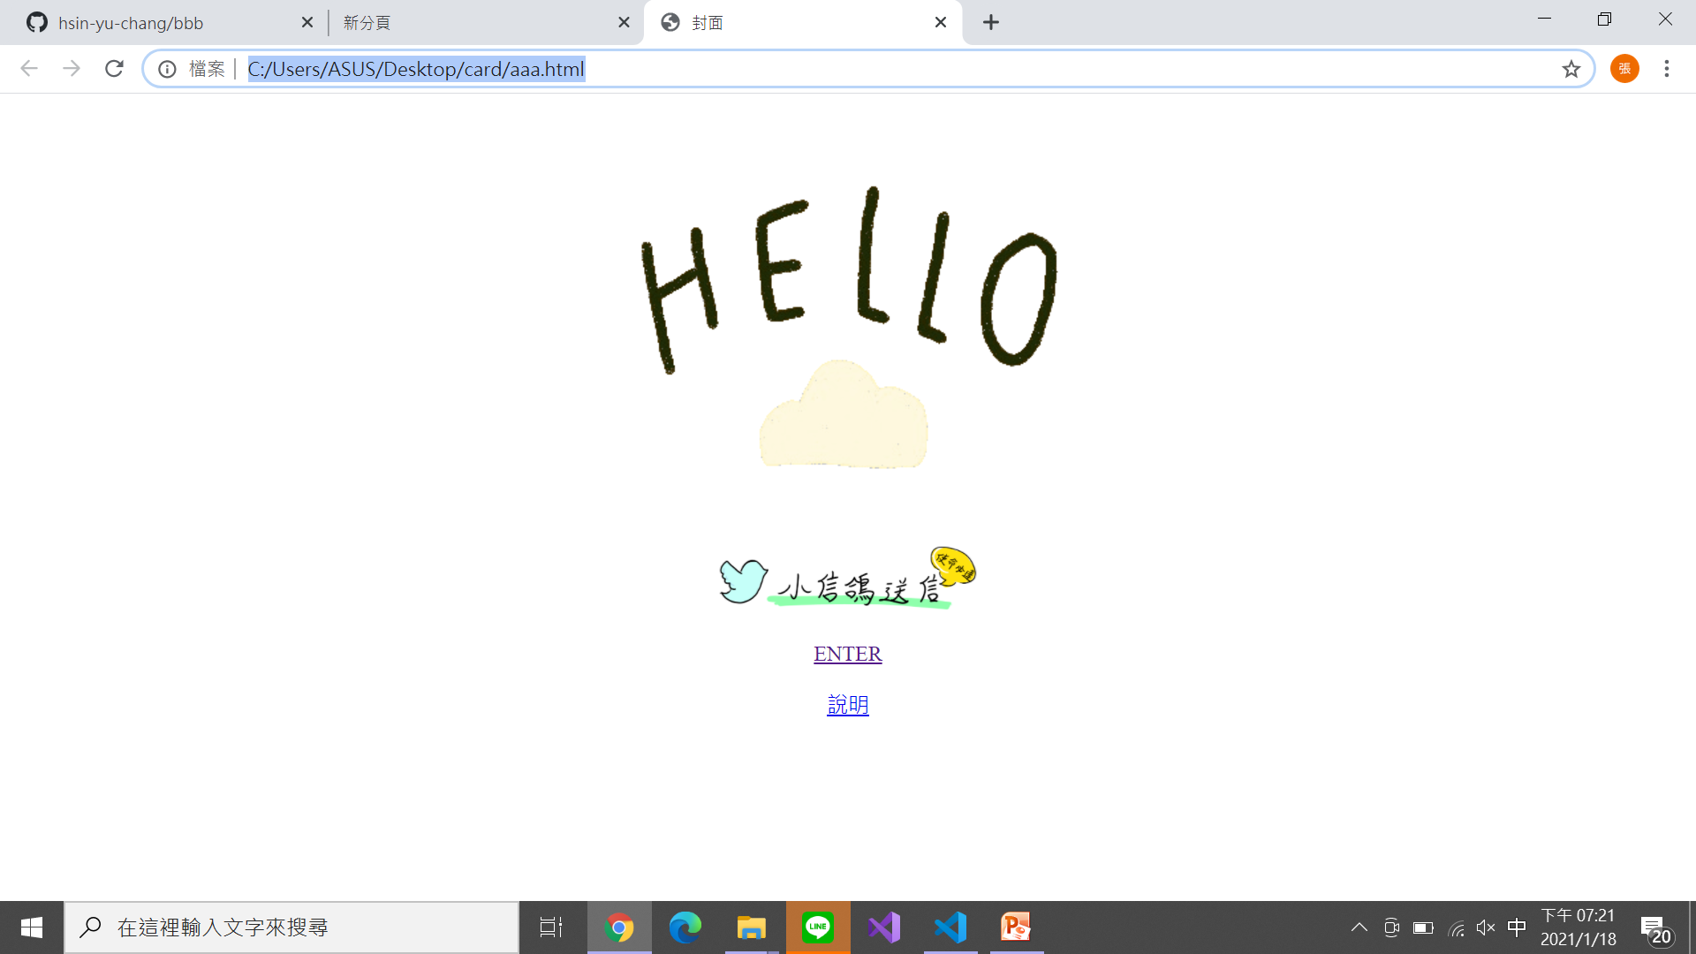
網站架構-進入首頁
設計一個簡單的頁面能夠進入首頁和下載ppt

Slide 4
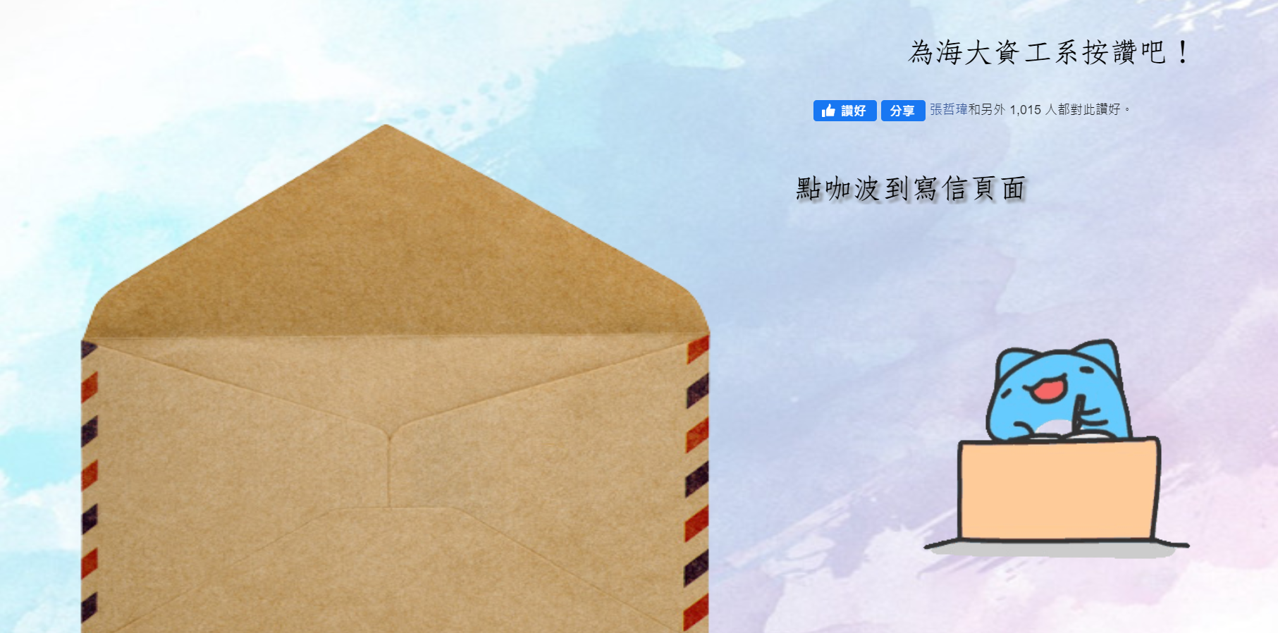
網站架構-首頁
左邊用牛皮信封表示開發者寄給使用者的信
內容是我們寫網頁的起源
右邊則是進入寫信畫面和按讚畫面

Slide 5
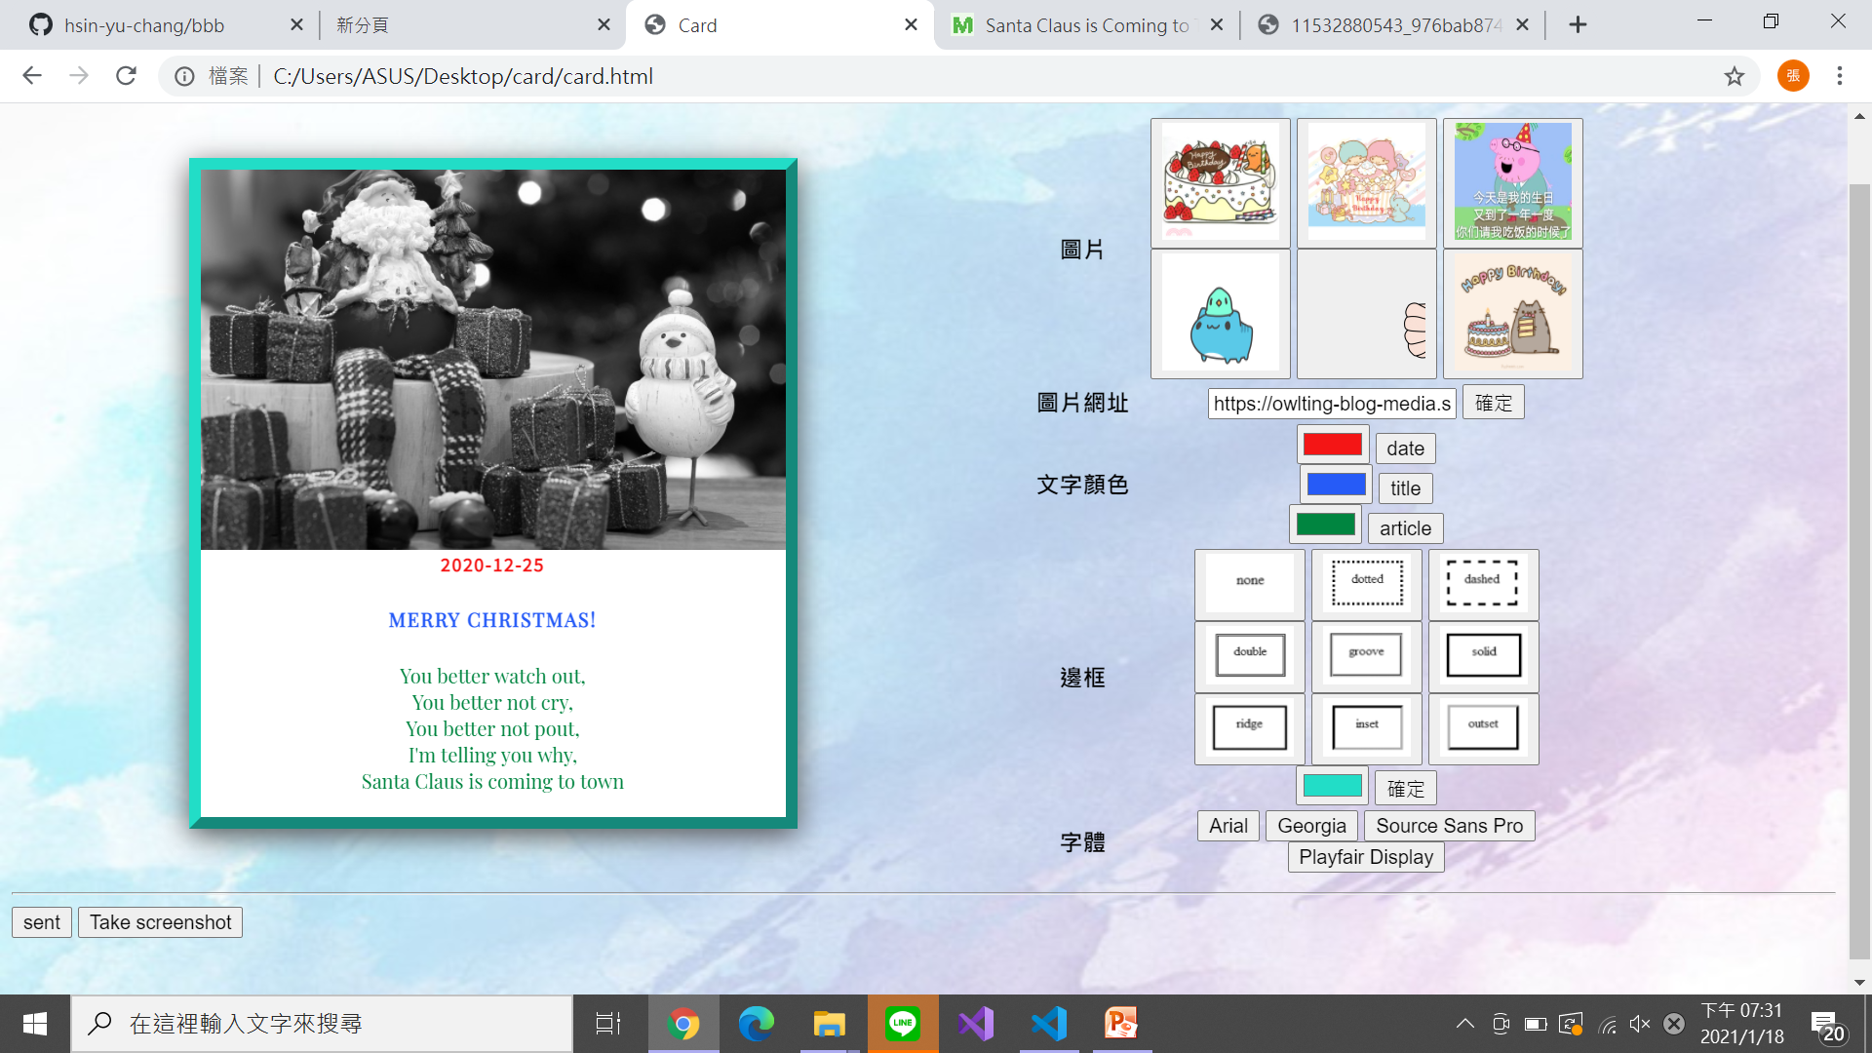
網站架構-內頁
左邊是卡片的樣子可以在圖片下面打字
右邊是美化卡片的功能，能夠選擇圖片、改變文字顏色字體和邊框等…
最下面有兩個按鈕:
Take screenshot可以將卡片截圖，以供使用者下載圖片
Sent可以在使用者下載完圖片後方便他們寄出卡片

Slide 6
應用技術
HTML5
CSS
JavaScript
HTML2 canvas

Slide 7
基本技術使用
CSS
利用CSS的設定設計卡片的樣子，也用它來做排版、網頁美化。
Javascript
用來做卡片的功能，讓卡片更加符合使用者需求。

Slide 8
進階技術使用
用HTMLcanvas將卡片轉成圖片檔
function screenshot(){
html2canvas(document.getElementById("container"))
.then(function(canvas) {
document.body.appendChild(canvas);
});
}
不知道為甚麼會失敗QQ

Slide 9
分工
00857007 朱庭君 | 00857135 張馨予
構想(共同討論)、首頁、截圖與寄出 | 構想(共同討論)、卡片功能、 截圖與寄出

Slide 10
參考網址
Take screenshot of webpage with Html2Canvas
https://makitweb.com/take-screenshot-of-webpage-with-html2canvas/
Email超連結
https://blog.xuite.net/jason_kuso/kuso/38943441
線上許多教學網頁

